Slide 1
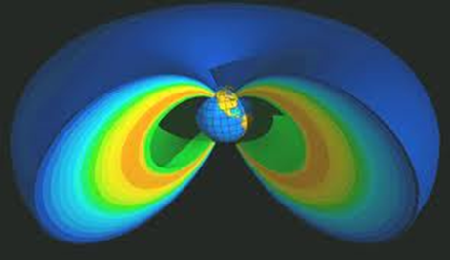
Pankreas radyoterapisi
Bezmialem Vakıf Üniversitesi Tıp Fakültesi Hastanesi Radyasyon Onkolojisi ABD
Öğr.Gör.Uz.Dr.Huriye Şenay Kızıltan

Slide 2
Pankreas kanseri sindirim sistemi kanserlerindendir
Orta yaşlı ve yaşlı kişilerde daha sıktır
Erkeklerde kadınlardan daha sıktır
Alkol içmek, diabet hastalığı, pankreasın iltihabi hastalıkları pankreas kanseri riskini artırır
Büyüme hormonunu artıran insülin gibi diabet ilaçları riski artırır

Slide 3
Pankreasın iyi huylu kistlerinin takip edilmesi gerekir.
2cm’ den büyük olan pankreas kistleri kansere dönüşebilir.
Sınırları net ayırdedilemeyen pankreas tümörlerinin kanser olma riski büyüktür.
Biopsi alınmalıdır. Biopsi temiz bile çıksa klinik ve laboratuar bulguları ile de teşhisi konabilir

Slide 4
Midenin altında orta hatta yer aldığında çok değişik belirtiler verebilir
Genellikle sırta vuran kuşak tarzı karın ağrısı, gaz, karında şişkinlik, zayıflama, kusma görülür
Erkenden karın zarına yayılarak karında asit denilen sıvı toplanabilir
Erkenden karaciğer metastazı yaparak fonksiyonların düşerek hastanın genel durumunun hızla bozulmasına sebep olabilir

Slide 5
Erken evrede dahi tedavi zor ve yaşam genellikle kısadır
Primer tedavisi erken evrede cerrahidir
Wipple operasyonu yapılır
Lenf bezlerine yayılmışsa, cerrahi sınırlar pozitifse postop kemoterapi ve radyoterapi yapılır

Slide 6
Pankreas
Mide ile 12 parmak barsağı (duedonom) arasındadır
Komşuluğunda önemli damarlar vardır
Çok küçük tümörleri bile bu nedenle kolayca damarlara yapışarak inoperatif hale gelebilir
Tedavisi zordur
Hastanın genel durumu kısa sürede bozulur

Slide 7
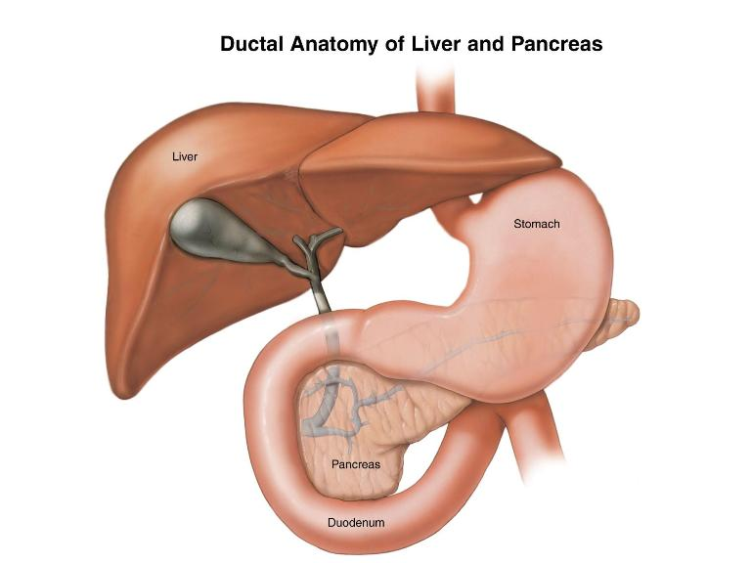
Anatomik komşuluğu

Slide 8
Pankreas kanseri
Beslenme alışkanlığı ile en çok ilişkili olan kanser türüdür
Şeker hastalarında (Diabet), içki içenlerde, safra yollarında taşı olanlarda daha sıktır
Genellikle pankreas başındadır
Çok çabuk belirti verir
En sık kuşak tarzı karın ağrısı yapar

Slide 9
Tedavisi
Primer tedavisi cerrahidir
Damar komşuluğu nedeni ile az sayıda hastaya yapılabilir
Cerrahi ile dahi yaşam oranları düşüktür
Ancak çok erken evrede sonuçlar daha iyidir
Cerrahi yapılamayanlarda RT veya KT yapılır

Slide 10
Radyoterapi
Preop neoadjuvant olarak
Radikal amaçlı
Postop amaçlı
Mikrodalga, radyofrekans, krioterapik ablasyon yöntemleri de var

Slide 11
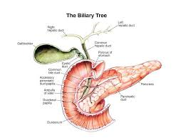
PANKREAS

Slide 12
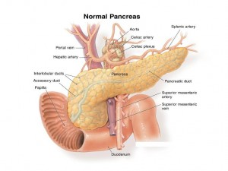
Çevresindeki damarlar

Slide 13
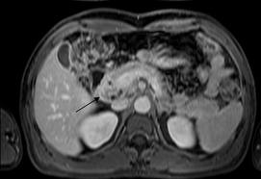
BT görüntü

Slide 14
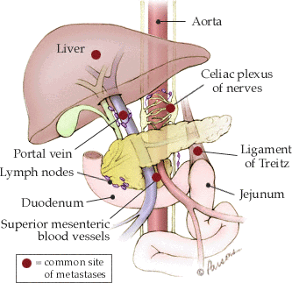
Metastaz bölgeleri

Slide 15
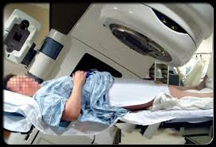

Slide 16
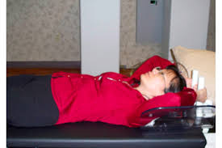
T Board

Slide 17
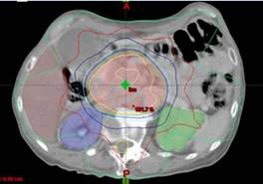
Kontürleme

Slide 18
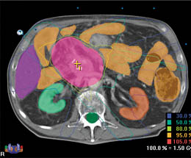
Normal organ kontürleme

Slide 19
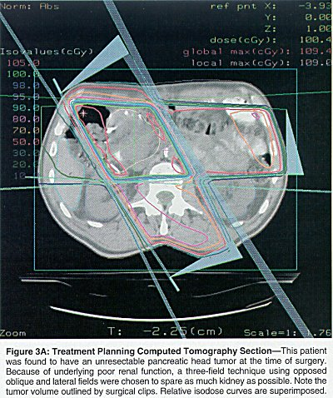

Slide 20
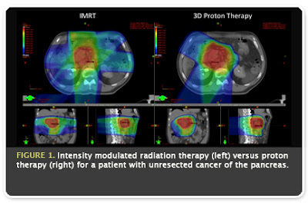

Slide 21
Toksisite
Çevre organlar iyi korunamazsa bundan ençok karaciğer ve böbrekler olumsuz etkilenir.
Erken dönemde safra yolları dökülen kanser hücreleri ile tıkanarak sarılık oluşabilir
Sarılık varsa tedavinin etkinliği azalır, genellikle tedaviyi kesmek gerekir

Slide 22
RT esnasında bulantı, kusma, karın ağrısı, halsizlik iştahsızlık sıktır
Gerektiğinde destek tedavisi verilmelidir
Bazı hastalara hergün destek teavisi sonrasında RT yapılabilmektedir
Sonuçları genellikle yüzgüldürücü değildir

